Slide 1
黄石市旅游精品线路推介

Slide 2
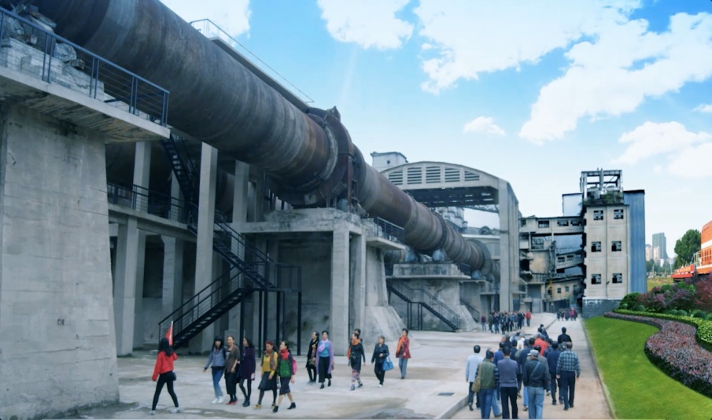
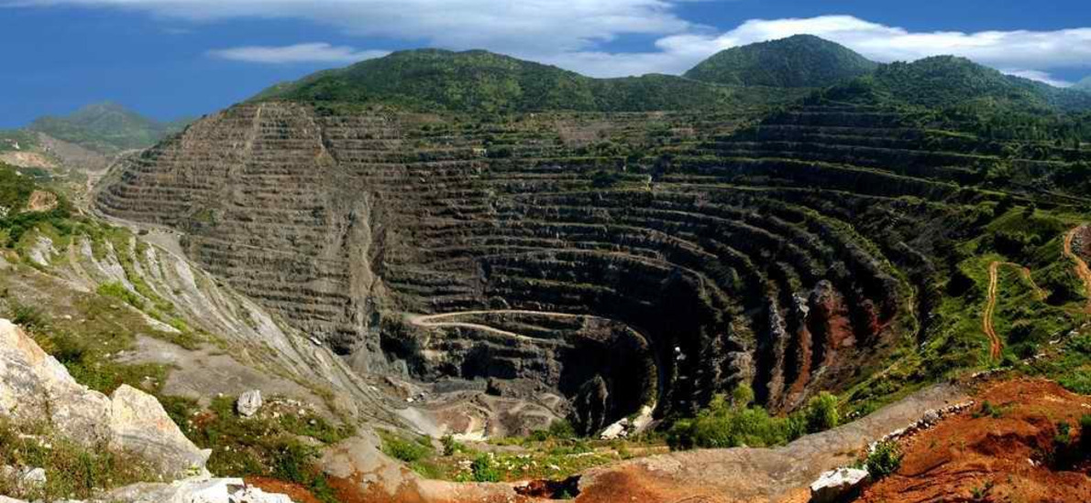
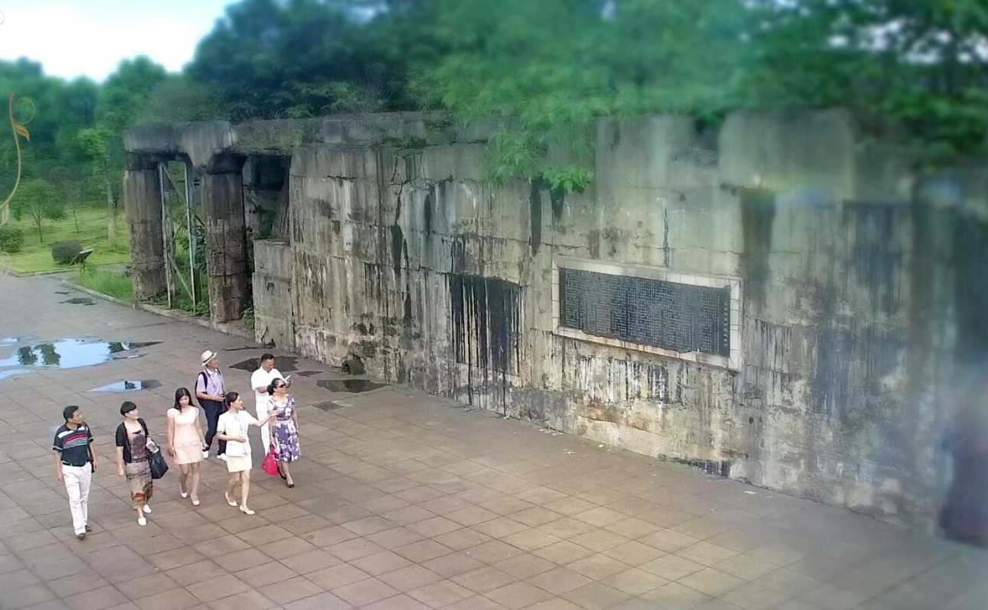
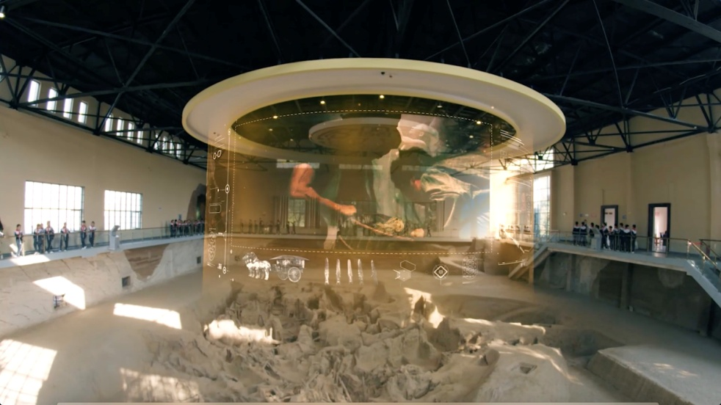
黄石市旅游精品线路推介
一
工业
文明之旅

Slide 3
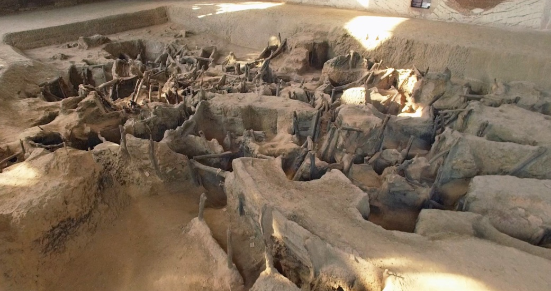
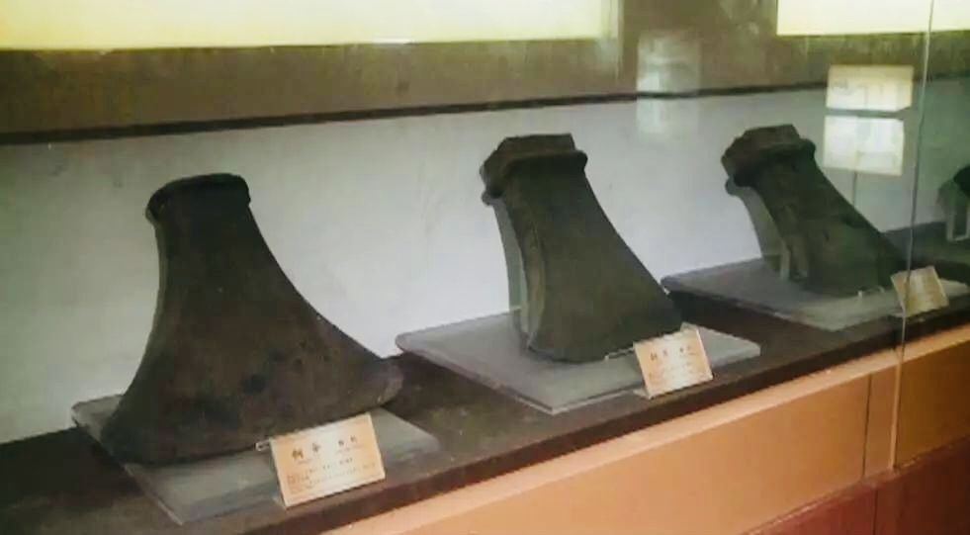
黄石市旅游精品线路推介
3000年前铜绿山古铜矿遗址
1700年的铁矿冶炼遗迹

Slide 4
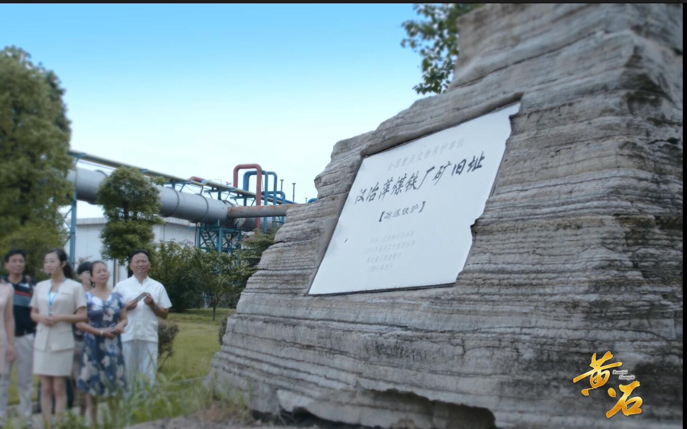
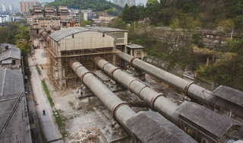
黄石市旅游精品线路推介
毛泽东称颂“远东第一”的华新水泥厂旧址
100多年前张之洞创办的汉冶萍煤铁厂旧址

Slide 5
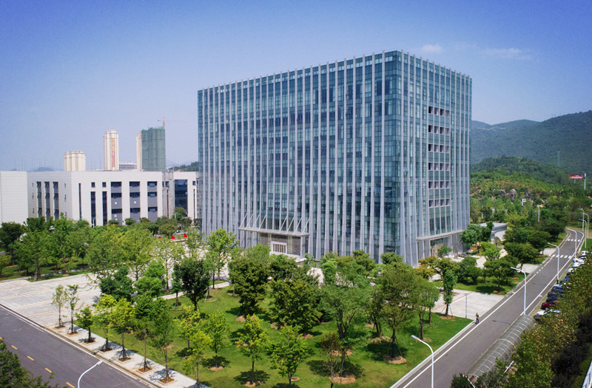
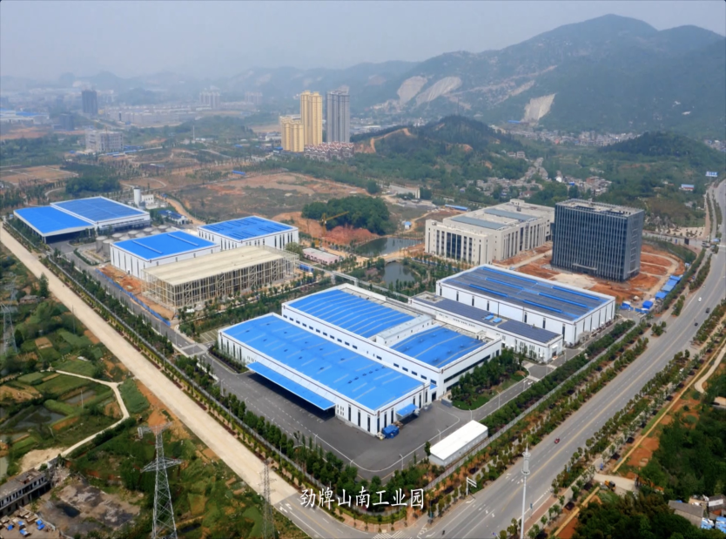
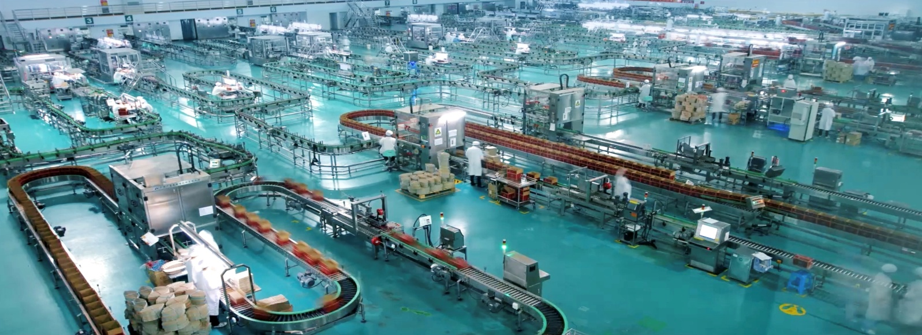
黄石市旅游精品线路推介
现代企业的代表
劲牌工业园

Slide 6
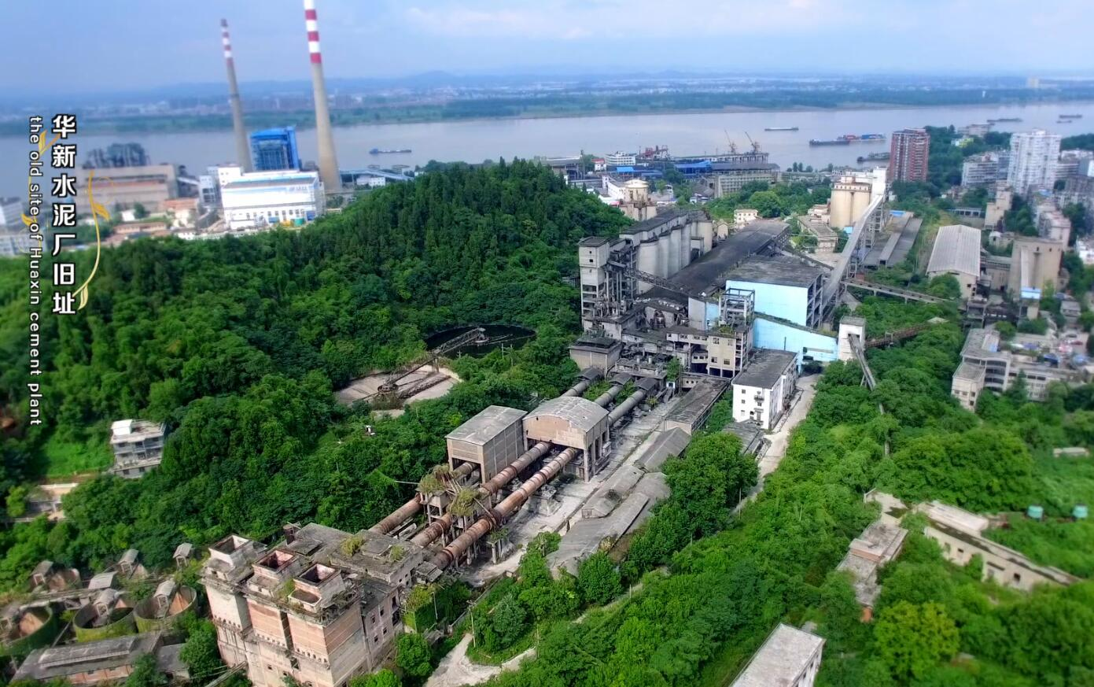
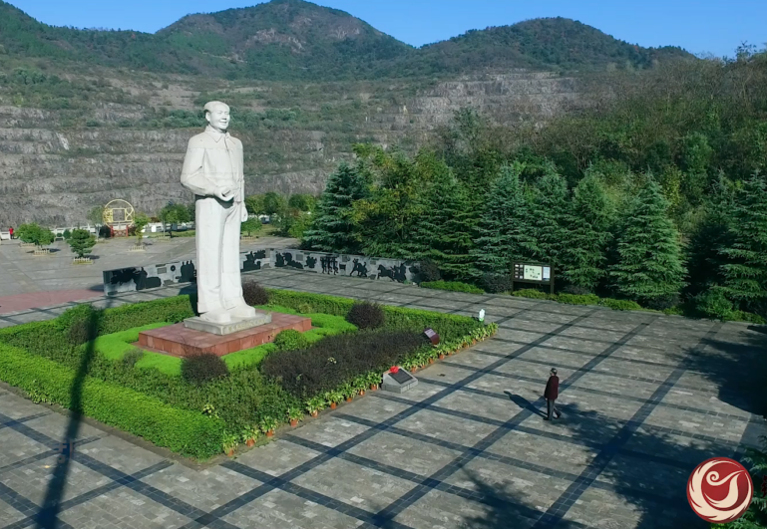
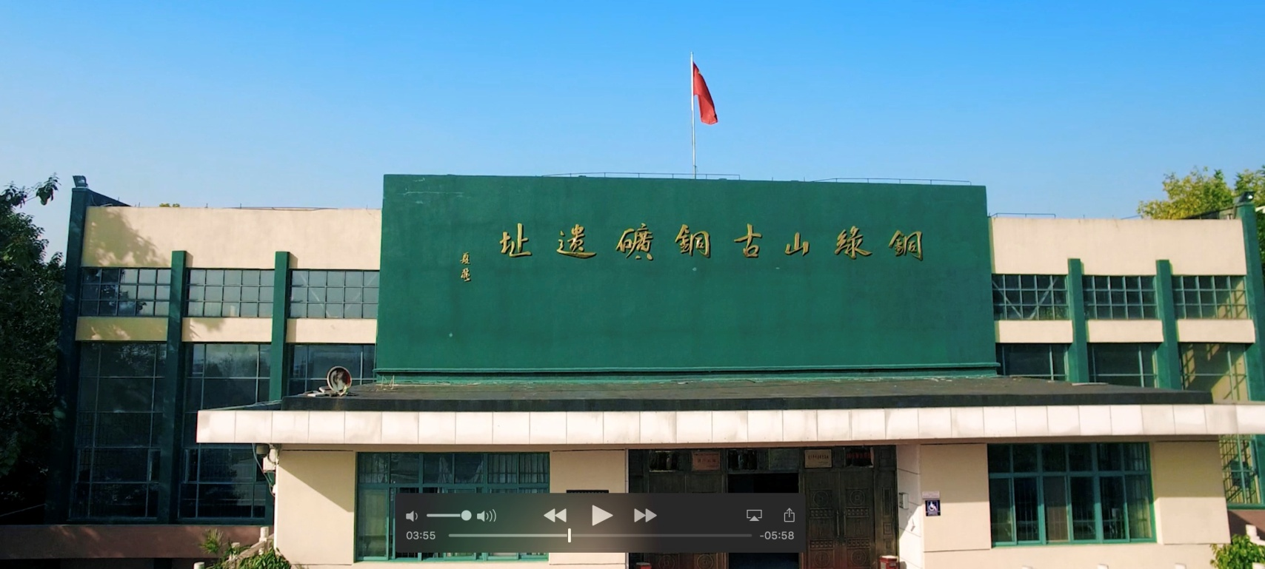
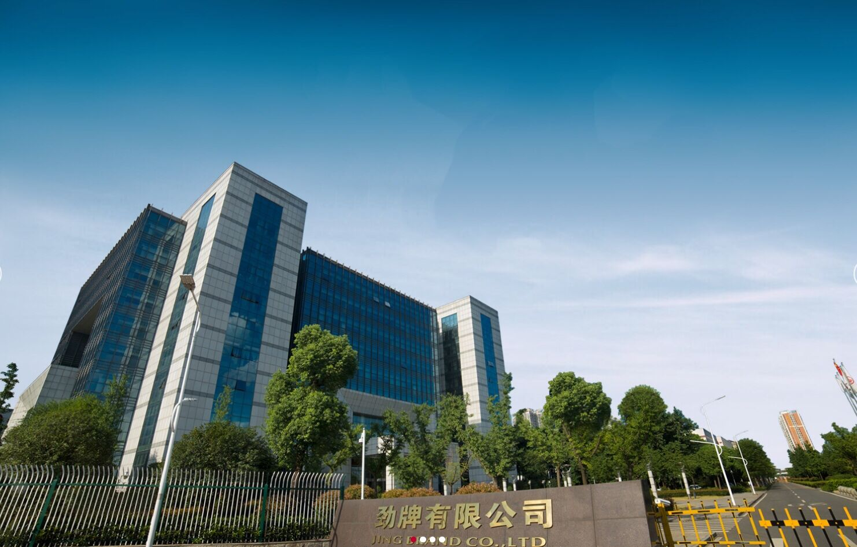
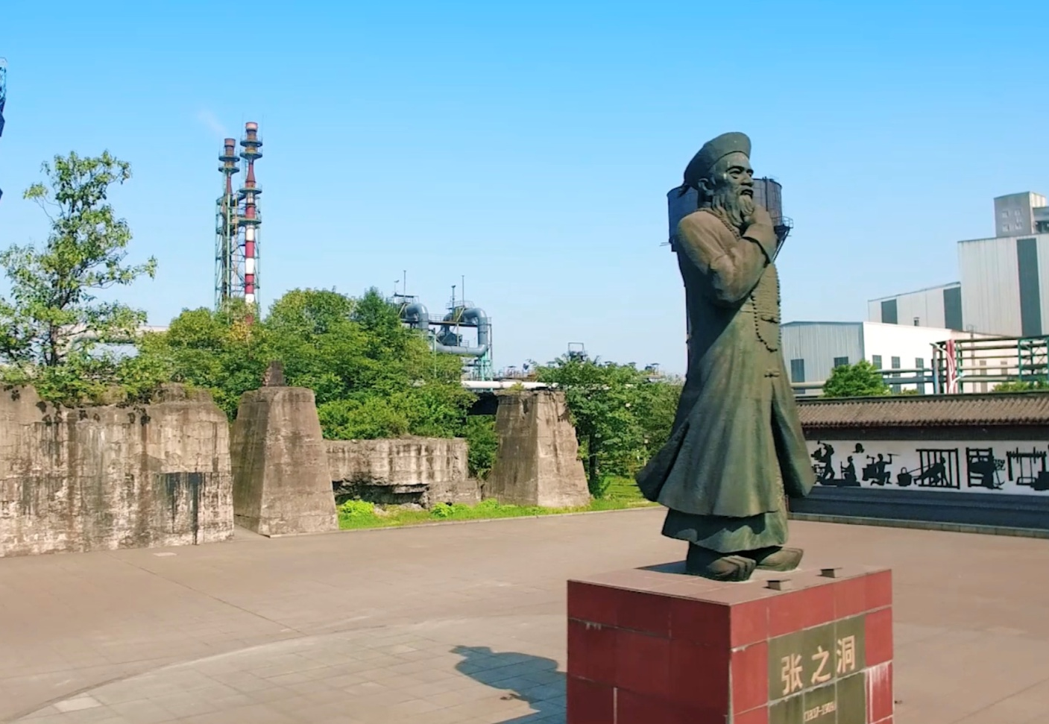
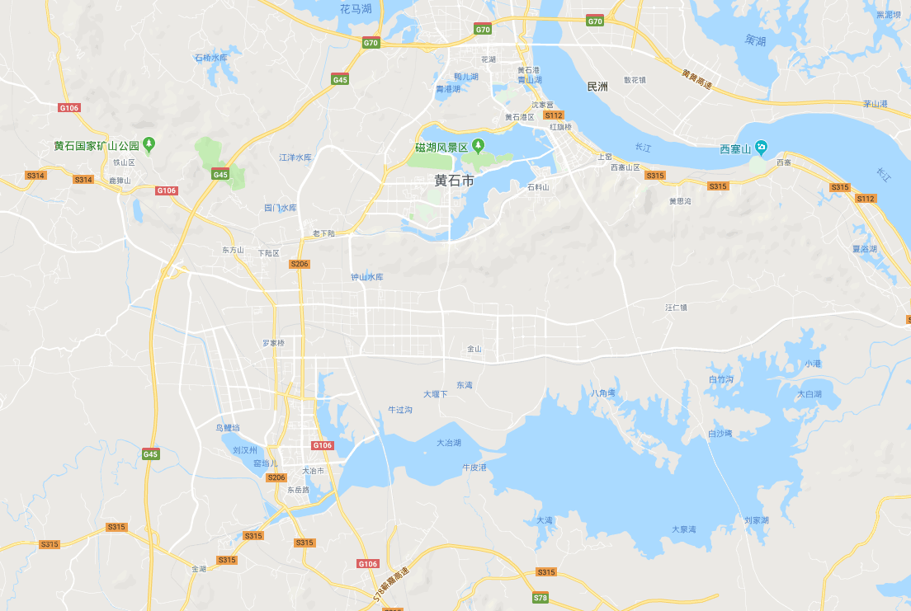
黄石市旅游精品线路推介
黄石国家矿山公园
湖北水泥遗址博物馆（华新旧址）
汉冶萍煤铁厂旧址
中国劲酒工业园
铜绿山古铜矿遗址
工业文明之旅

Slide 7
黄石市旅游精品线路推介
二
休闲观光之旅

Slide 8
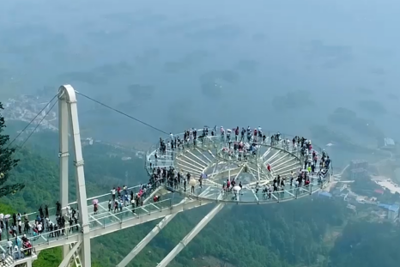
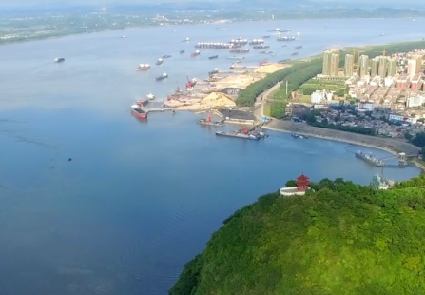
黄石市旅游精品线路推介
▲登峰临岛
▲观花摘果
▲观江览胜
▲湖景泛舟

Slide 9
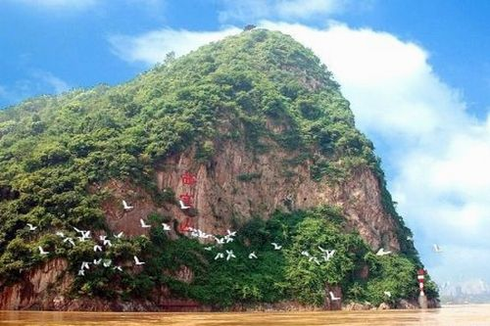
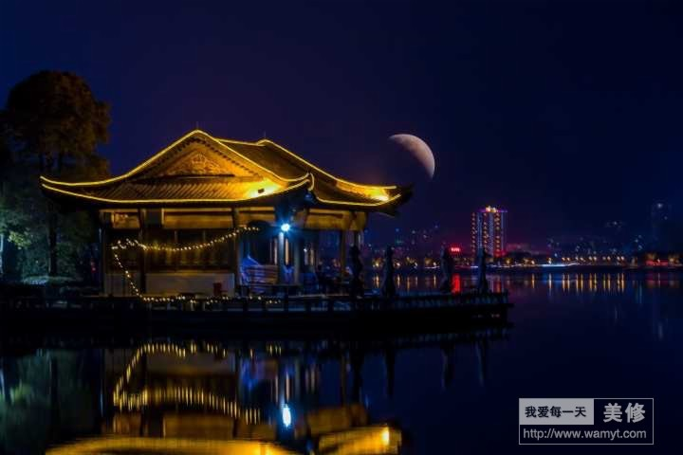
黄石市旅游精品线路推介
西塞山“铁锁沉江”
磁湖畔月色静美

Slide 10
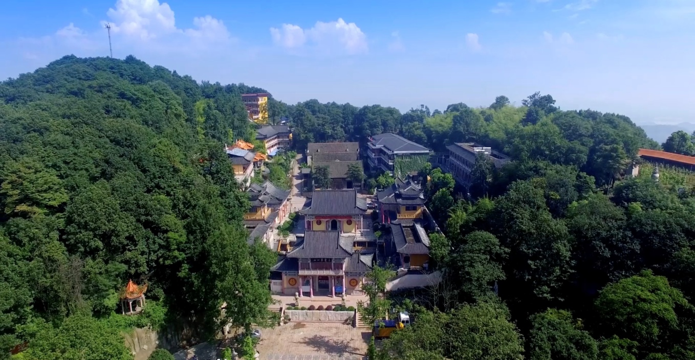
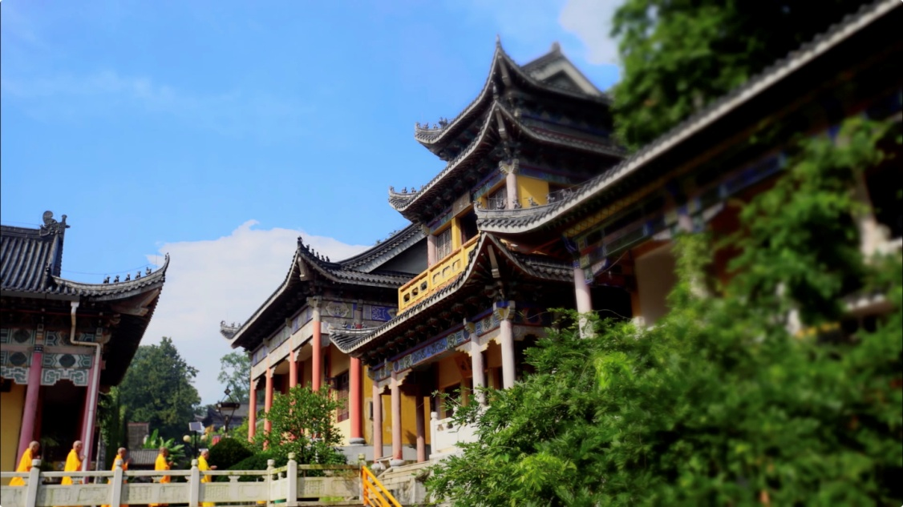
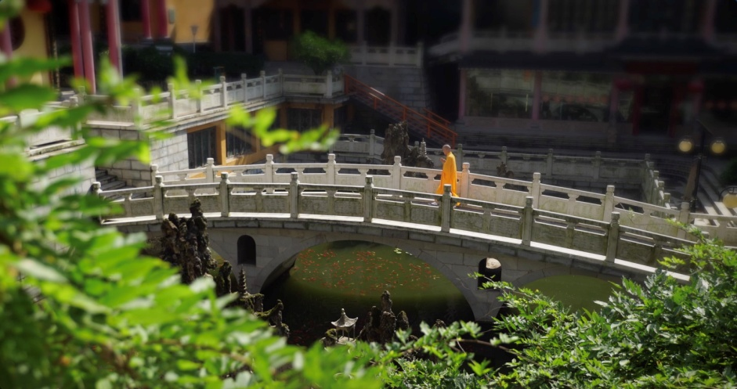
黄石市旅游精品线路推介
纵览“东方八景”的旧时辉煌

Slide 11
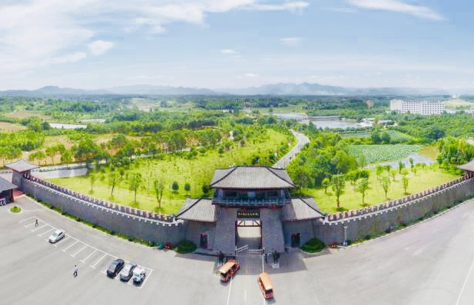
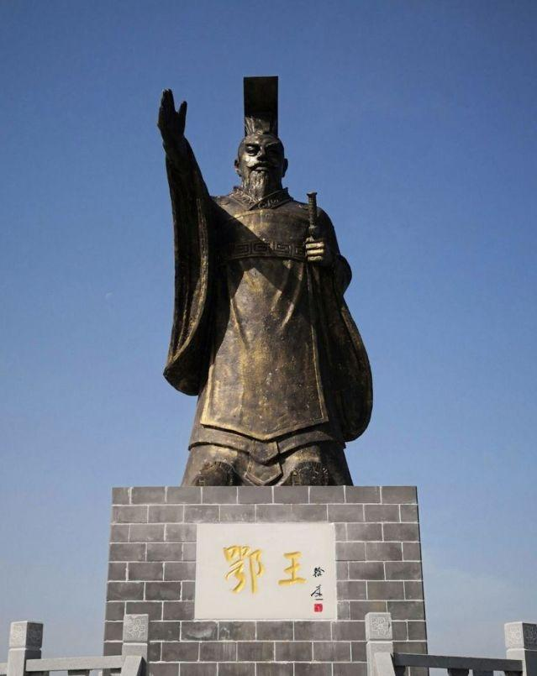
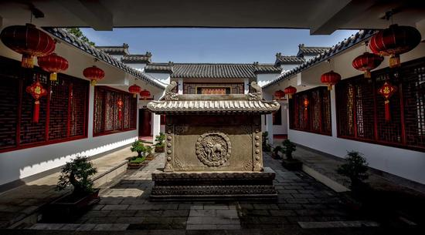
黄石市旅游精品线路推介
寻觅鄂王古城的昔日盛况

Slide 12
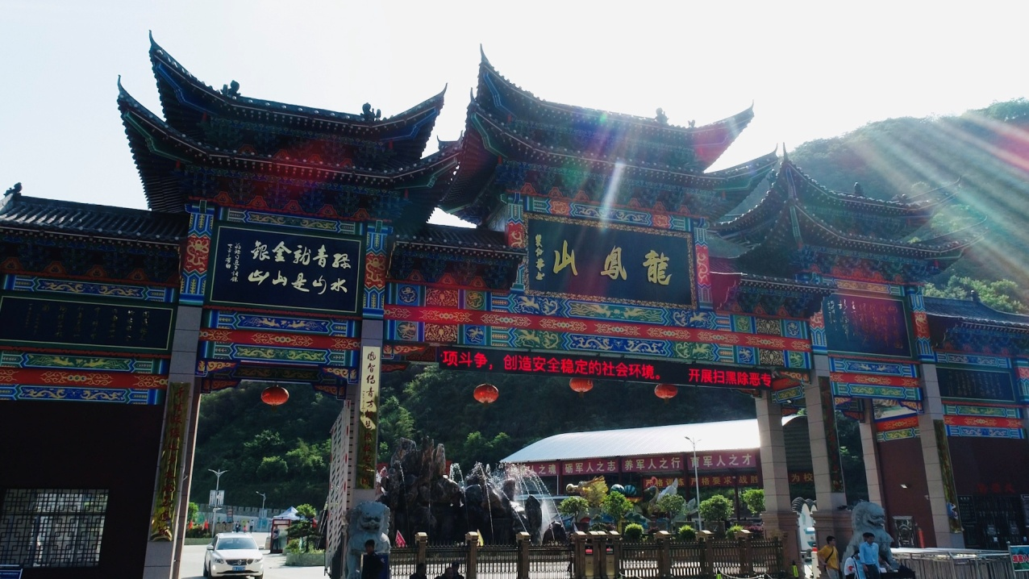
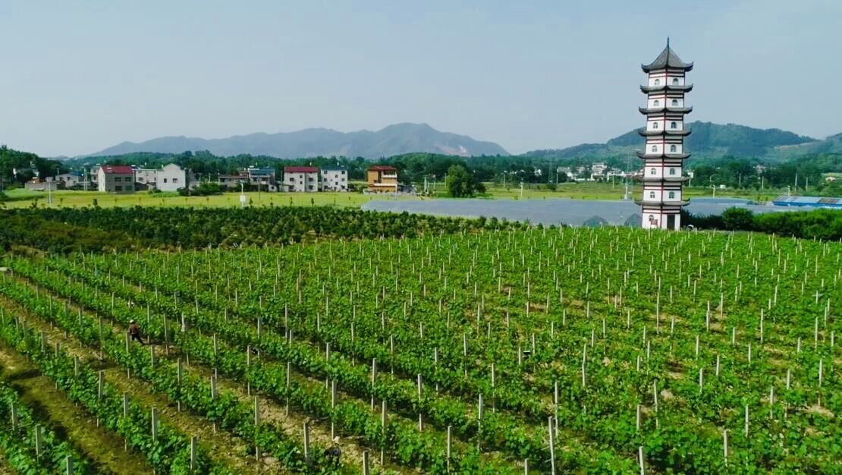
黄石市旅游精品线路推介
聆听“龙凤传说”

Slide 13
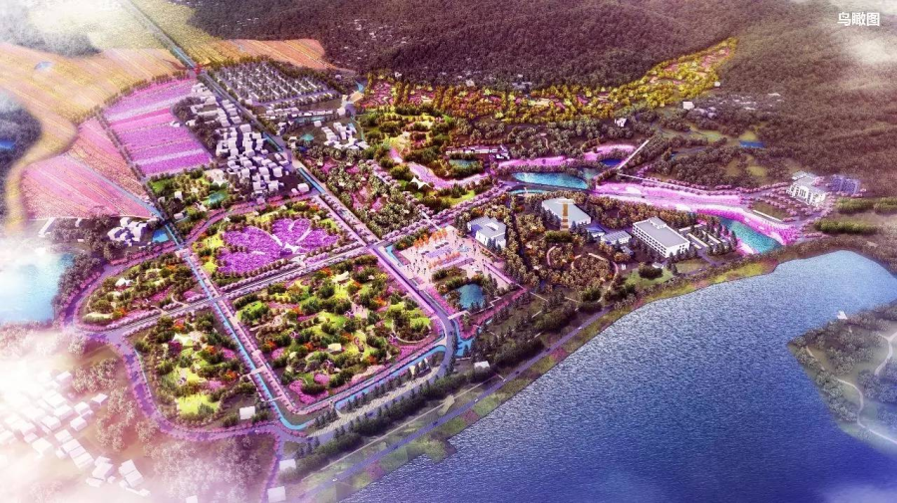
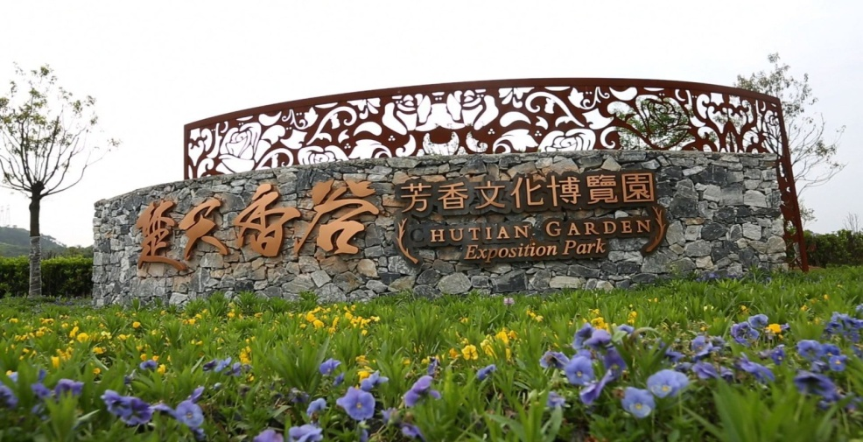
黄石市旅游精品线路推介
吐纳“楚天芬芳”

Slide 14
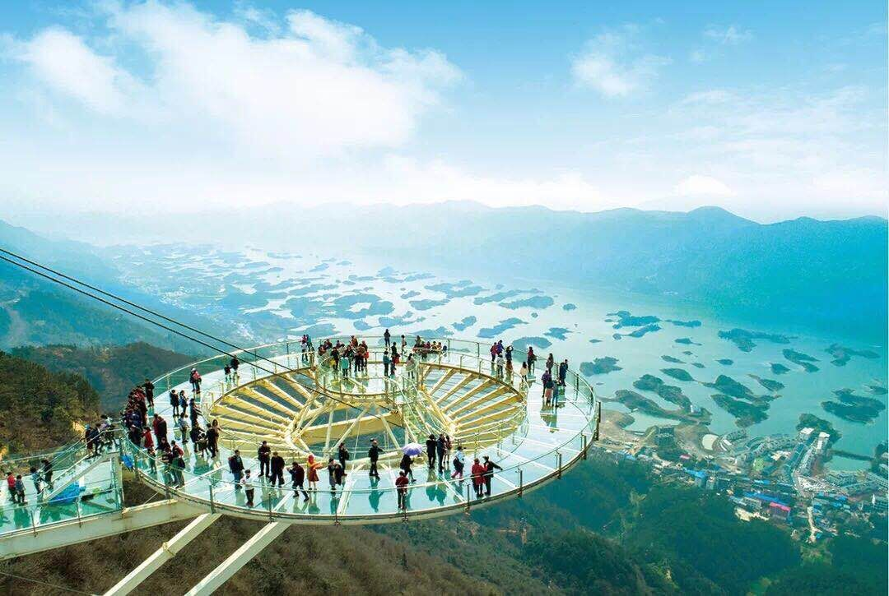
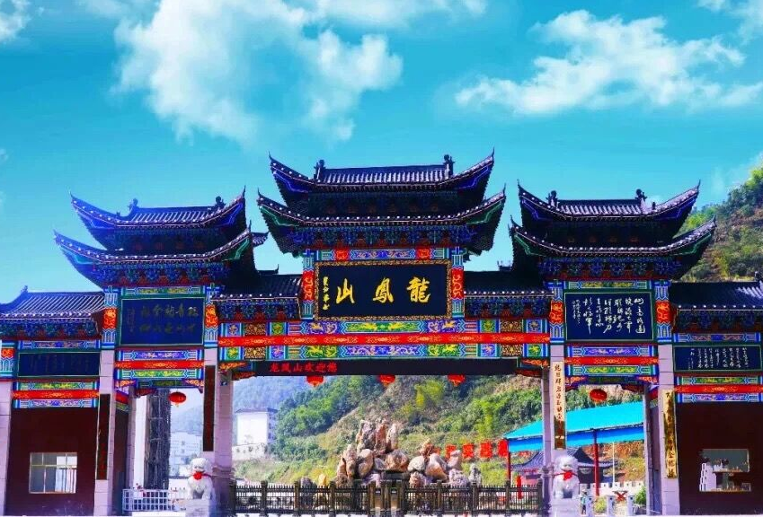
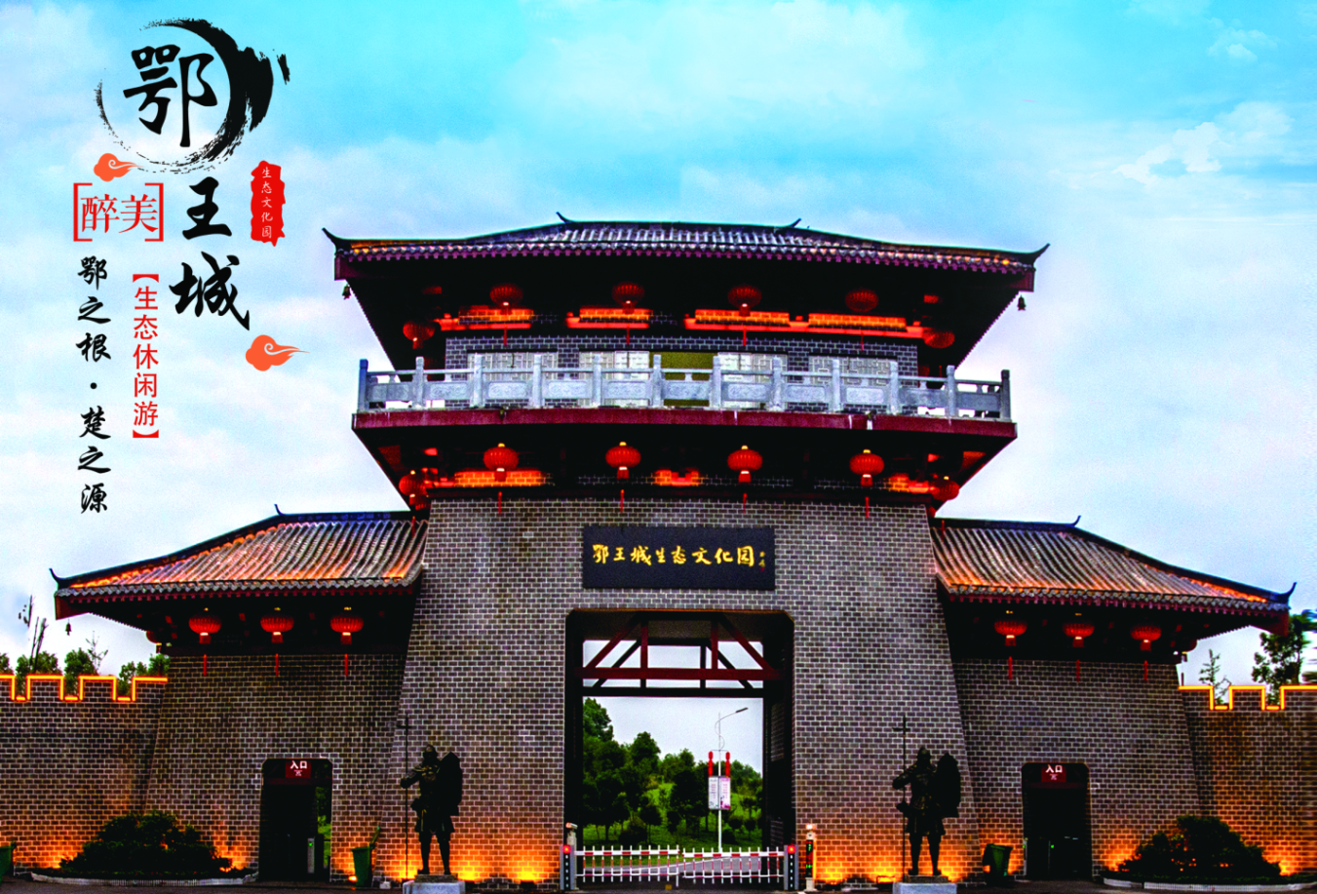
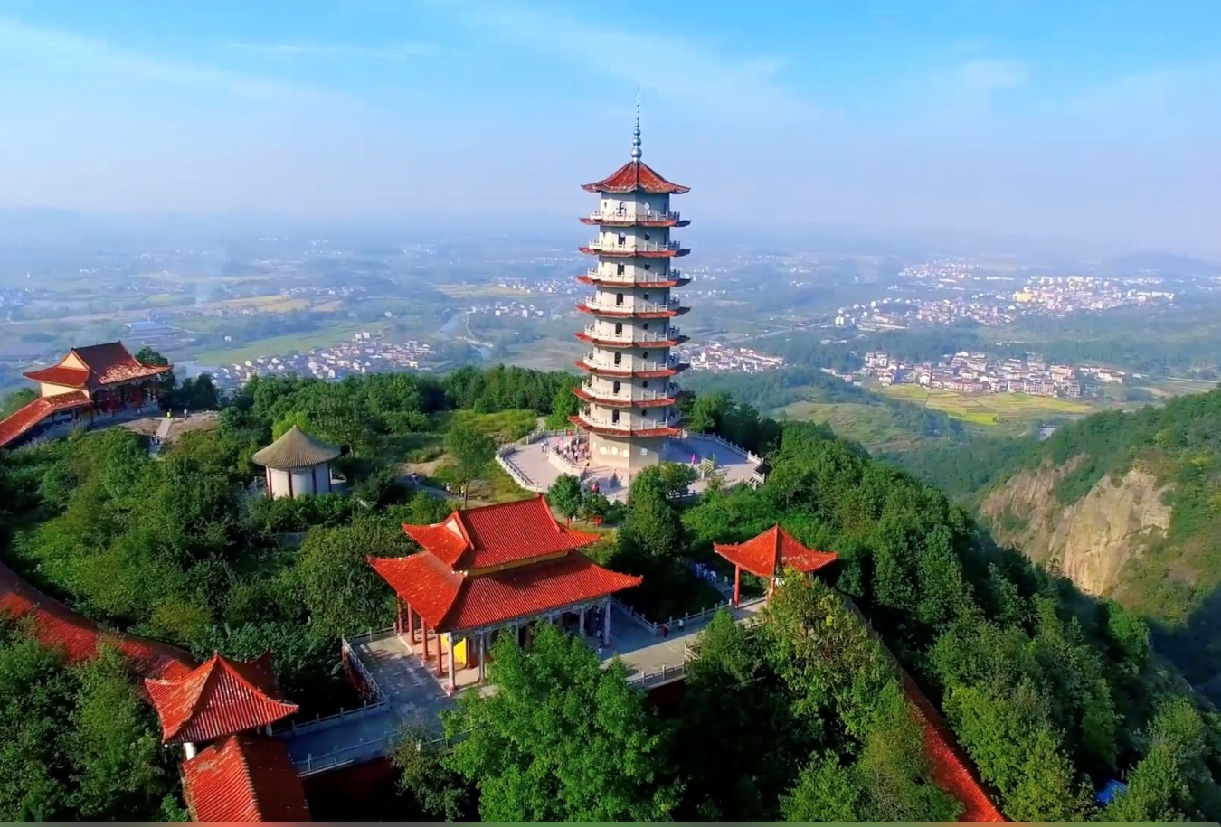
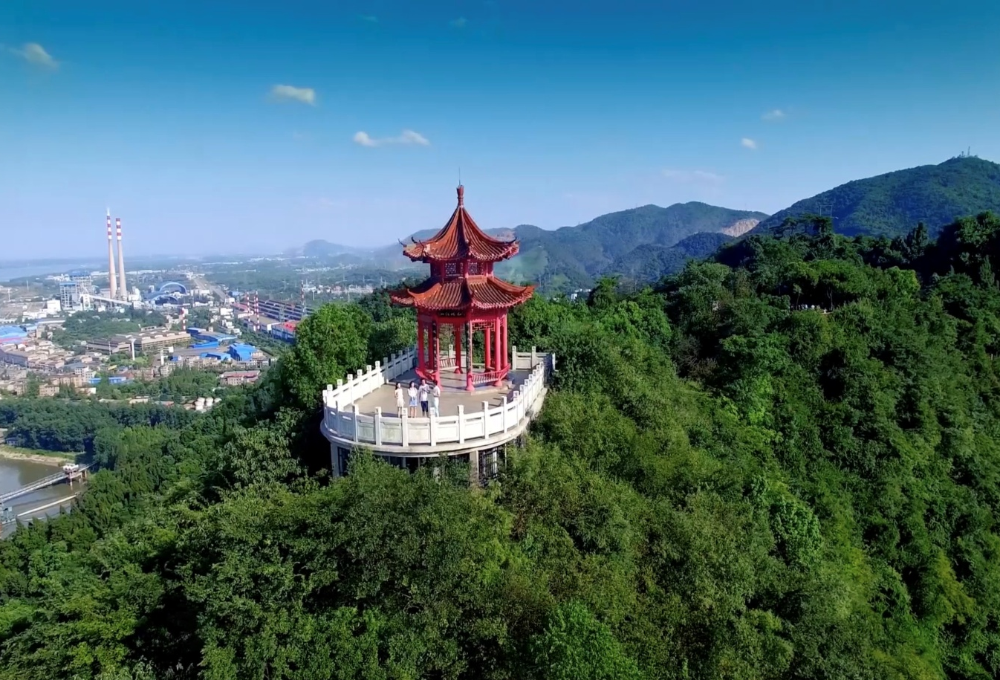
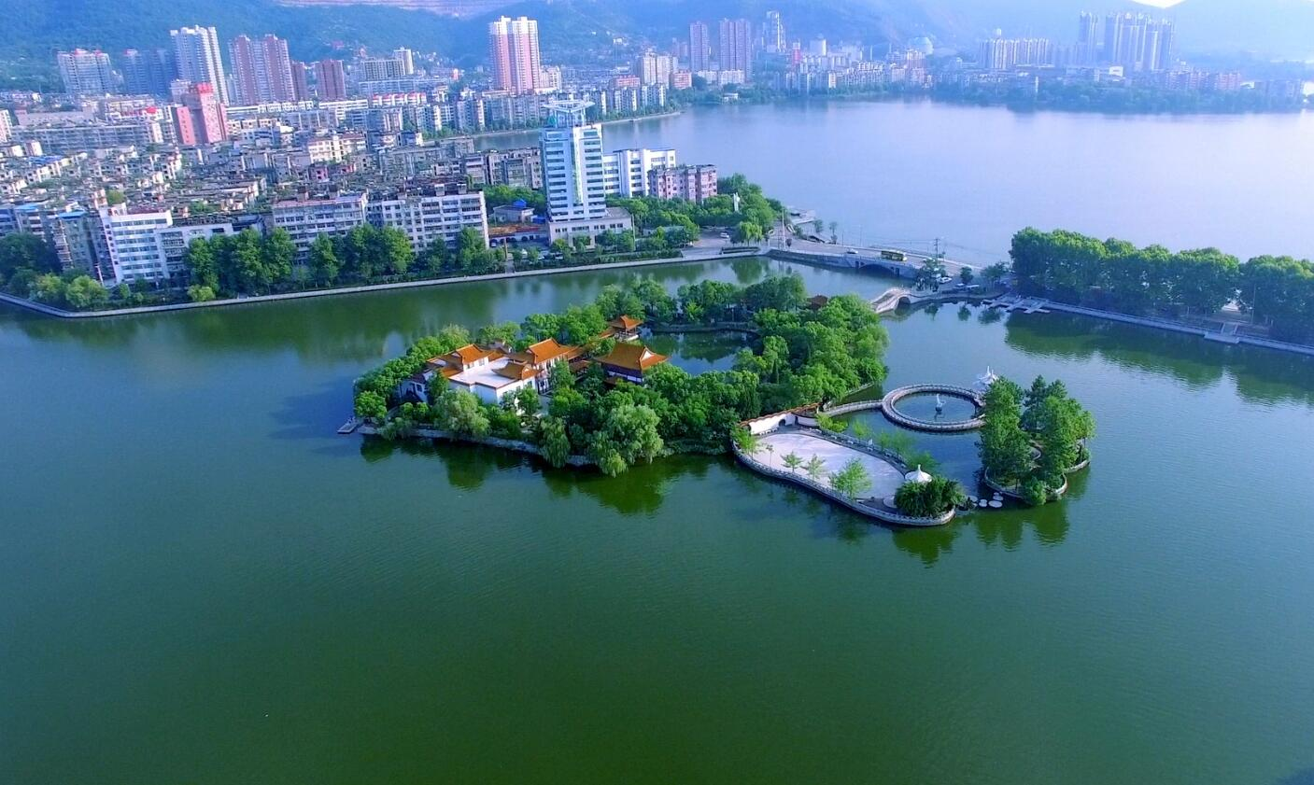
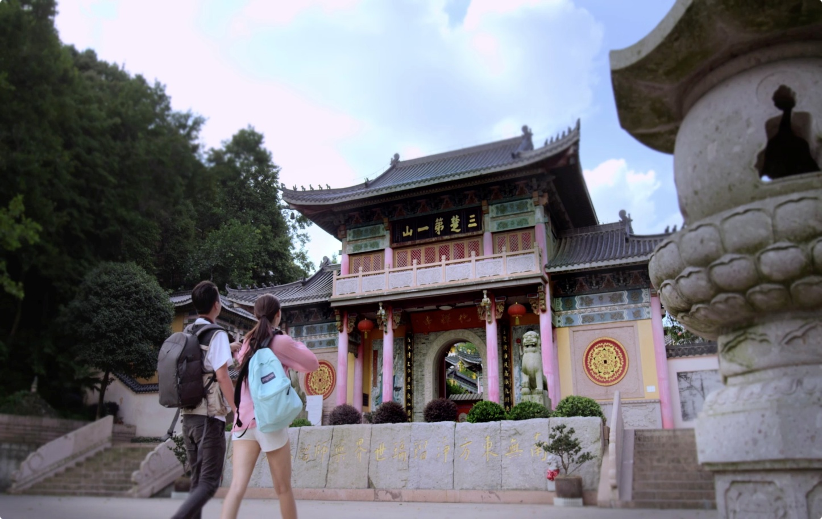
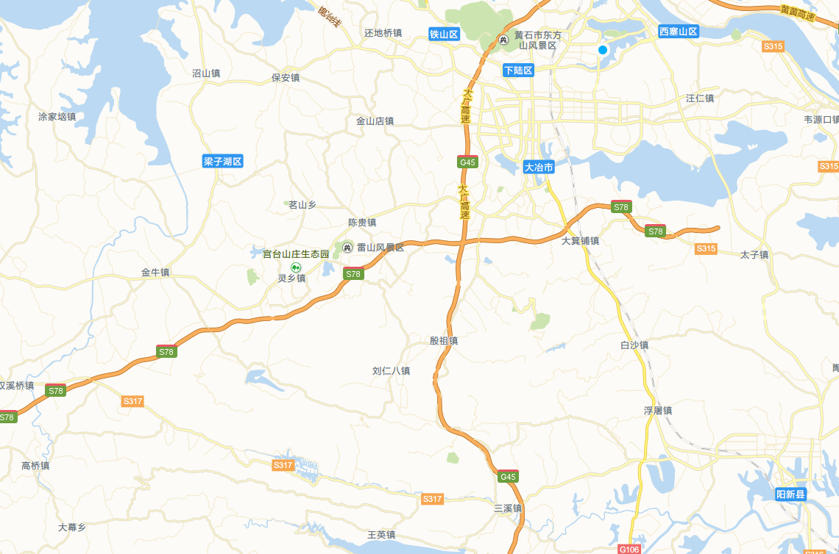
黄石市旅游精品线路推介
东方山风景区
磁湖风景名胜区
西塞山风景区
楚天香谷旅游景区
鄂王城生态文化园
小雷山风景区
龙凤山旅游景区
仙岛湖风景区
休闲观光之旅

Slide 15
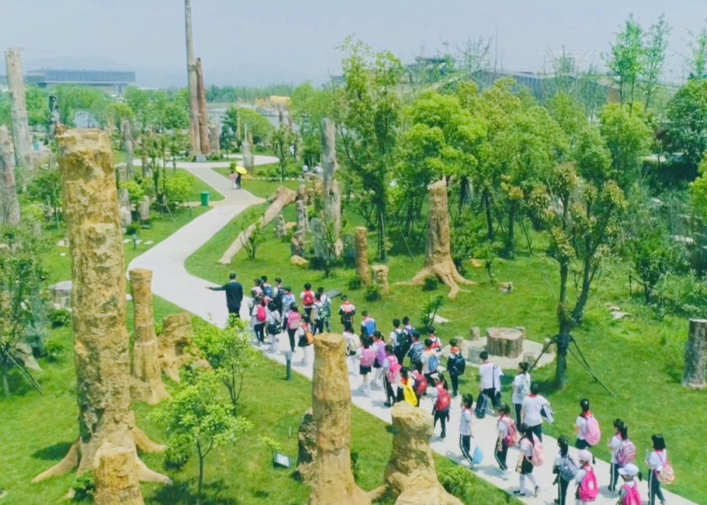
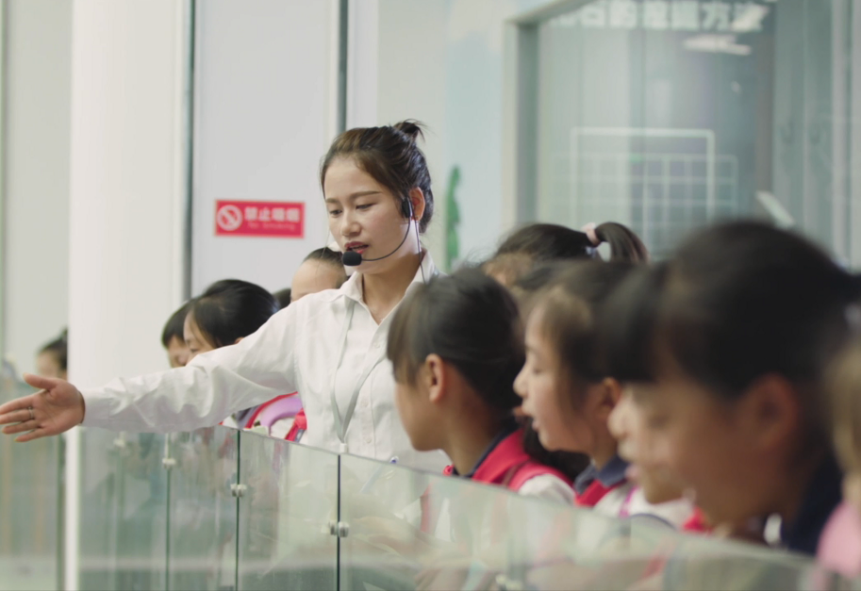
黄石市旅游精品线路推介
三
科普研学之旅

Slide 16
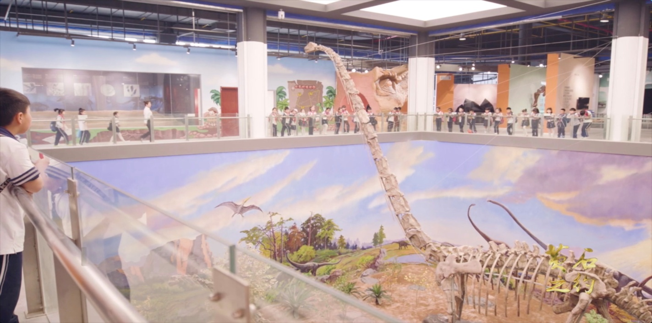
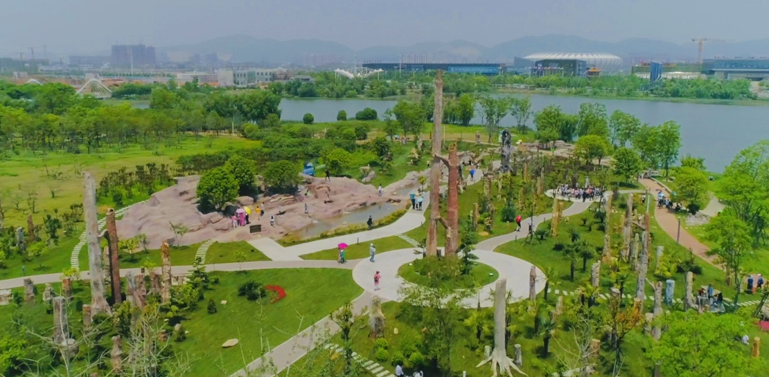
黄石市旅游精品线路推介
感受树化石林的自然演化的神奇
了解恐龙等物种进化的自然规律

Slide 17
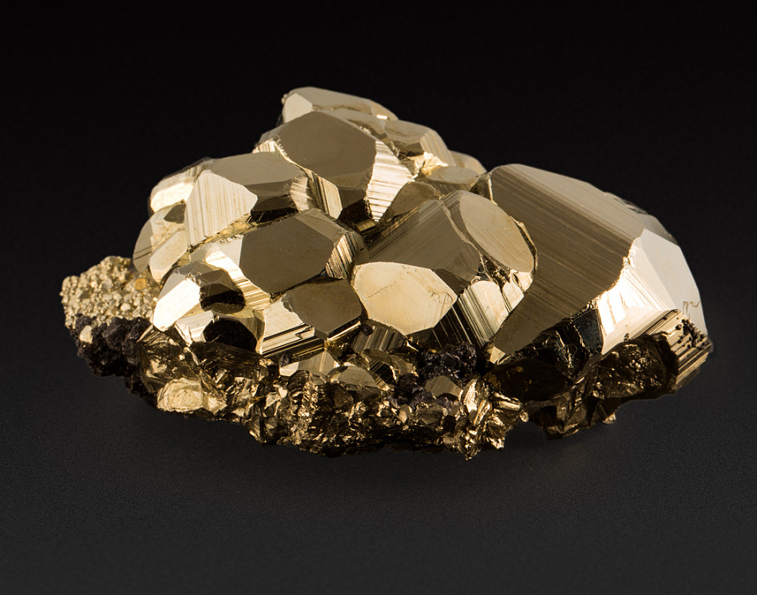
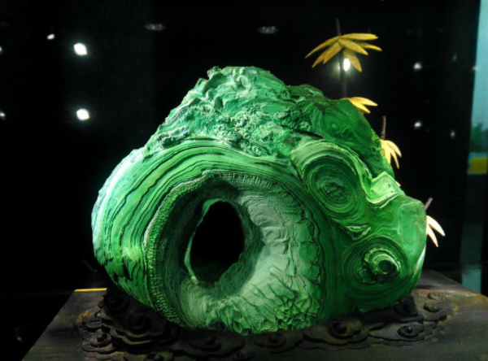
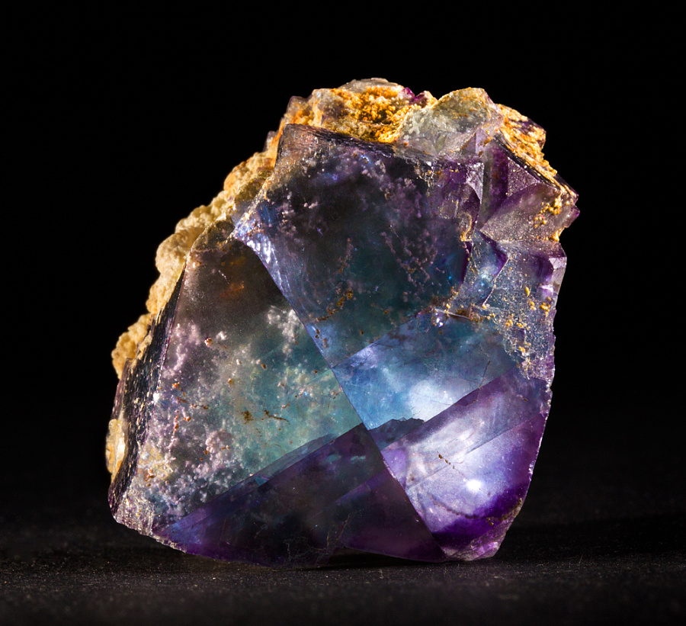
黄石市旅游精品线路推介
观赏矿石矿晶的自然之美

Slide 18
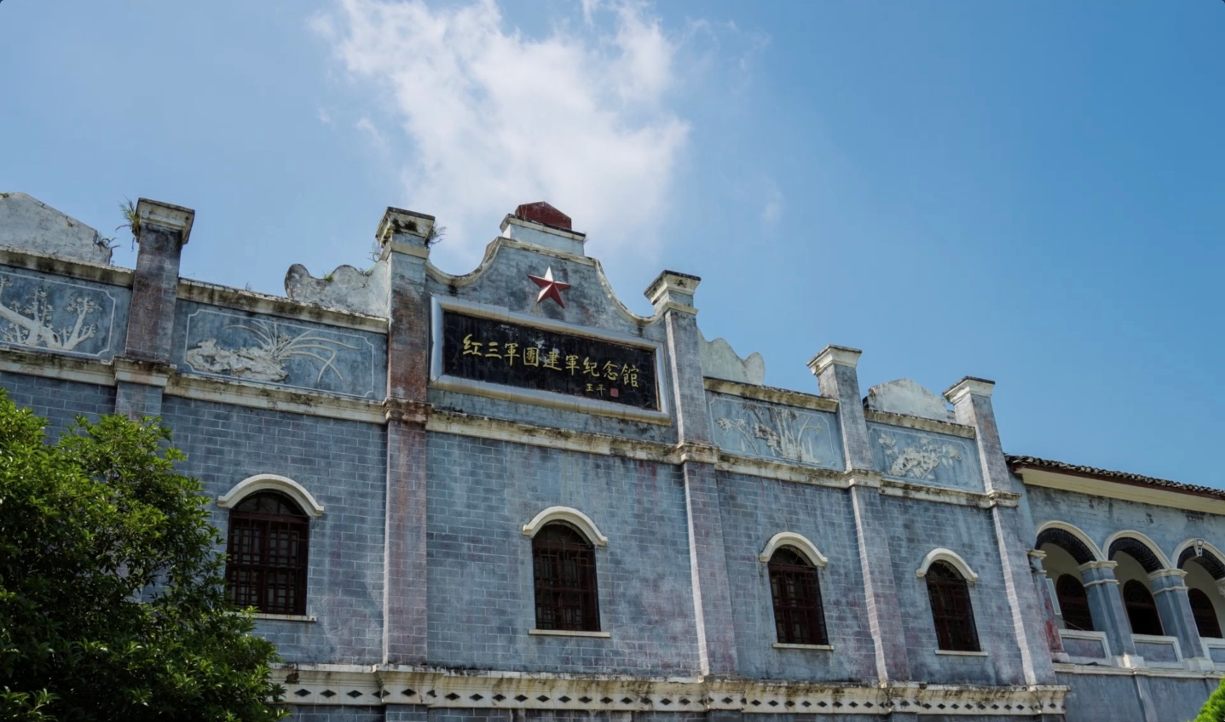
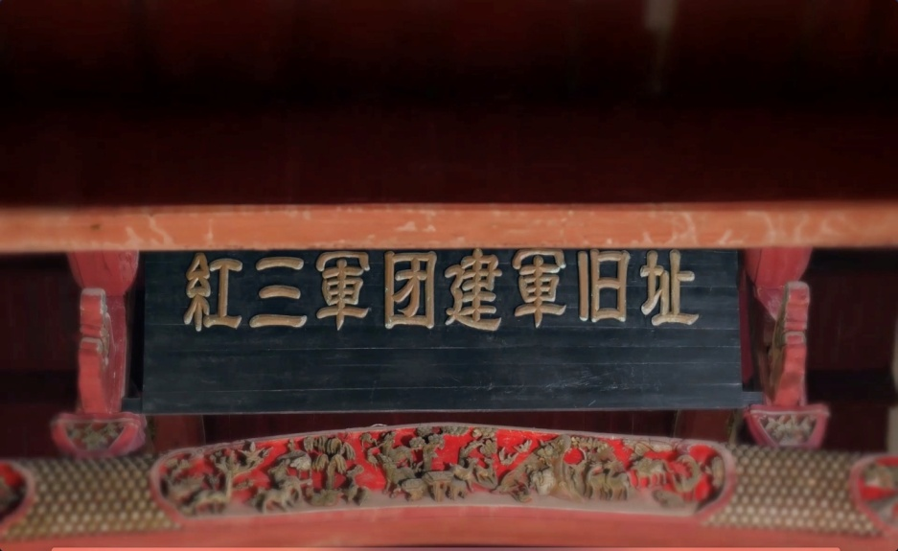
黄石市旅游精品线路推介
南山头红三军团革命旧址

Slide 19
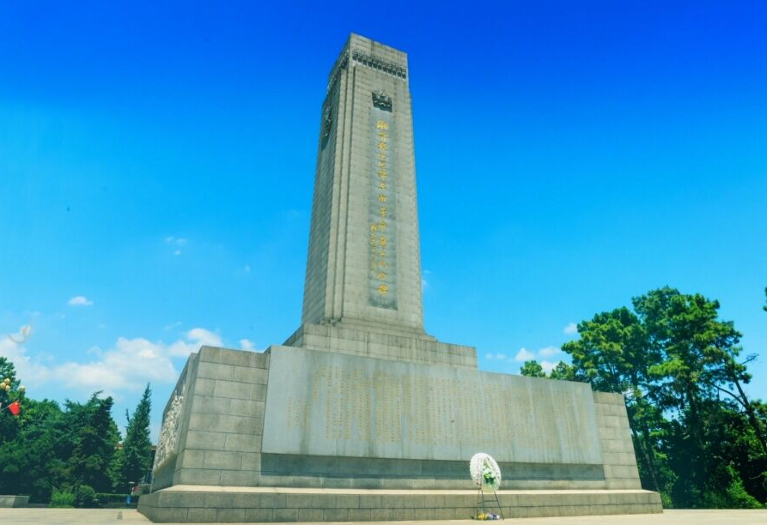
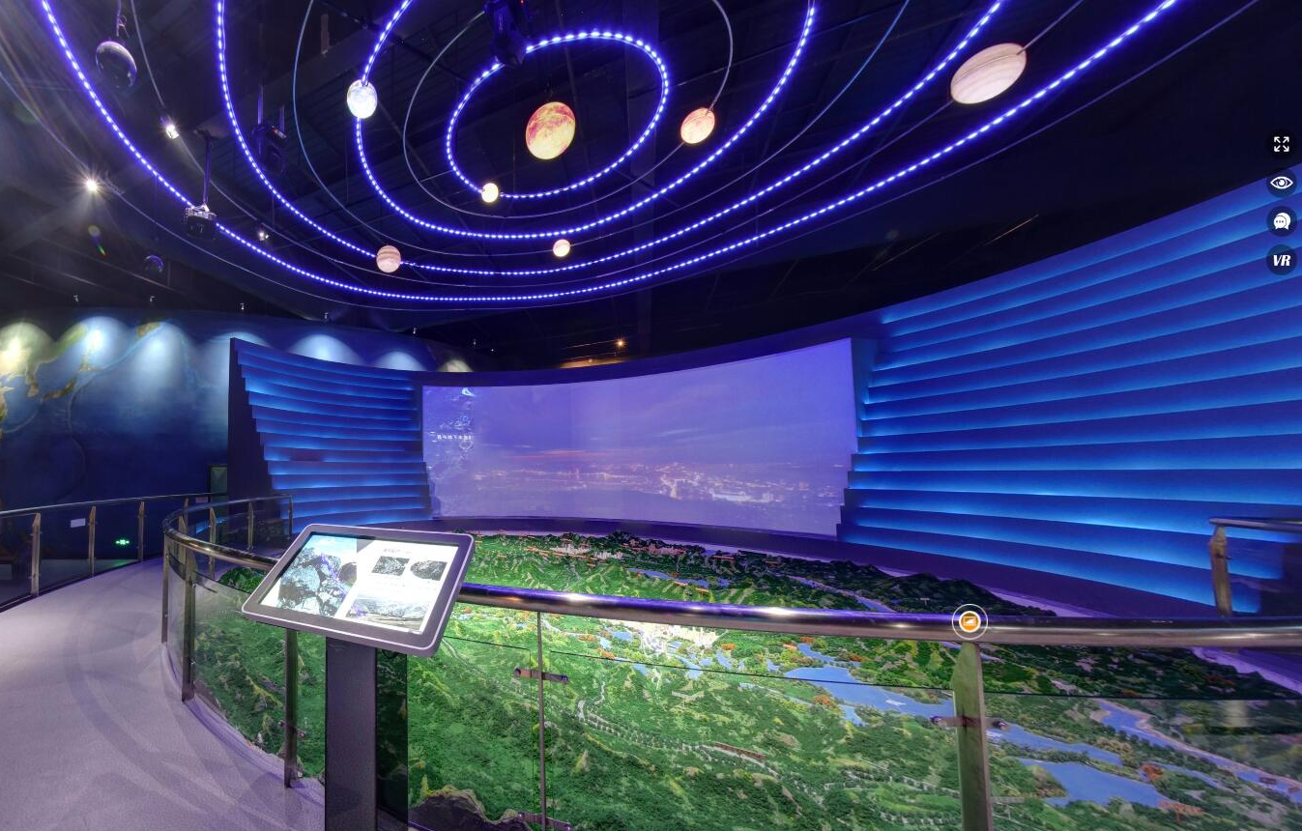
黄石市旅游精品线路推介
黄石矿博园
黄石园博园（恐龙园、国际树化石林）
湖北（黄石） 地质博物馆
南山头红三军团革命旧址
龙港红军街
科普研学之旅

Slide 20
黄石欢迎您

